Slide 1
Муниципальное общеобразовательное учреждение
«Средняя общеобразовательная школа №16»
Городская акция
«Ветераны – гордость нашего города!»
Номинация «Фронтовики, наденьте ордена!»
Лидия Мартемьяновна Мичурина
Автор работы:
СЕМЕНЕНКО МАРИЯ, 4В класс
Руководители:
РАСПОПОВА ОКСАНА АНАТОЛЬЕВНА, КАДОЧНИКОВА АННА ЮРЬЕВНА
КЕМЕРОВО, 2015

Slide 2
Фронтовики,
наденьте
ордена!
.
Лидия Мартемьяновна Мичурина

Slide 3
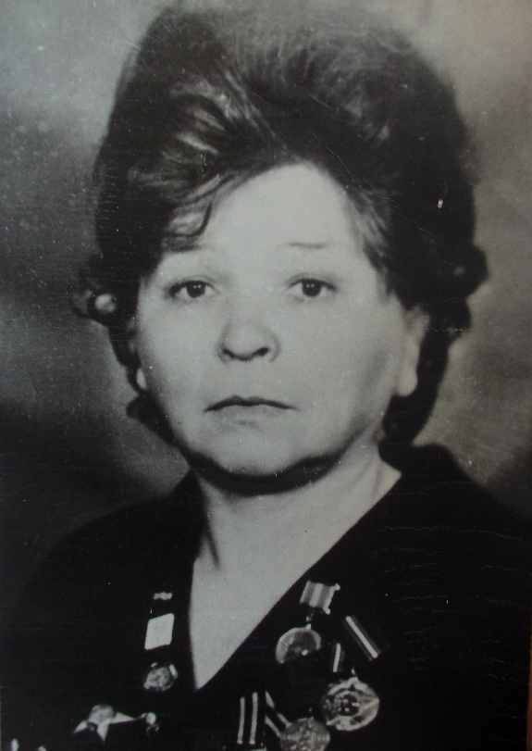
ЛИДИЯ МАРТЕМЬЯНОВНА МИЧУРИНА родилась в 1922 году.
В 19 лет, в начале 1942 года, добровольцем отправилась на фронт. Со своего родного города, Топок, товарным вагоном она доехала до Юрги, где прошла боевую подготовку. После этого, молодая девушка санитарным инструктором попала в 22-ю стрелковую дивизию сибиряков-добровольцев, которая уже в ноябре-декабре 1942-го и в начале 1943 года под городом Белый Калининской (сейчас Тверской) области столкнулась с мощным натиском фашистов.
.

Slide 4
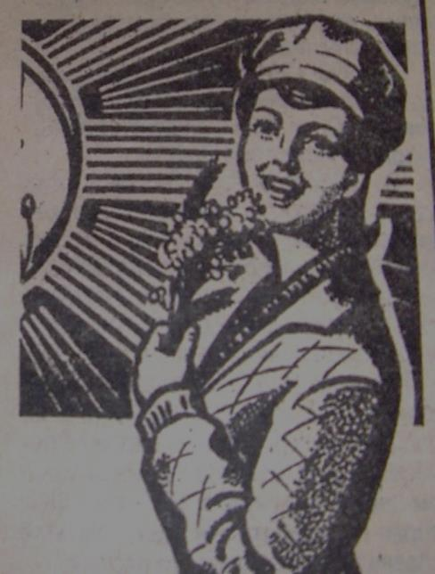
В преддверии памятные сувениры.
Несмотря на хрупкость и малый возраст, девушкам медицинской службы приходилось быть наравне с мужчинами-солдатами, не уступать им ни в силе, ни в храбрости. «О себе тогда не думали, – вспоминает она. – Мокрые, грязные, работали на износ. Ползли от одного к другому, чтобы спасти, откопать из-под завала, оказать помощь».
Пройдя через территорию Белорусской ССР, в 1944 году Лидия Мартемьяновна оказалась в латвийском городе Мадона под Ригой, где была в третий раз ранена, тяжело контужена. После госпиталя она вернулась в Кемерово, сразу же устроилась санитарным врачом, проработав на этой должности почти 30 лет, оберегая здоровье кемеровских угольщиков.

Slide 5
В преддверии памятные сувениры.
За трудовое время и позже, выйдя на пенсию, Лидия Мартемьяновна активно вела работу по гражданско-патриотическому воспитанию подрастающего поколения: исполняла боевые песни, читала стихи собственного сочинения, делилась воспоминаниями о подвигах своей дивизии, участвовала в создании и работе ряда школьных музеев боевой и трудовой славы. В 1995 году она выпустила книгу «Записки санинструктора», в которой отразила свои воспоминания о пережитых тяжелых военных годах.

Slide 7
Лидия

Slide 8
.
Лидия Мартемьяновна награждена многими государственными наградами, среди которых Орден Красной Звезды, медали «За Победу», «За Отвагу», а также наградами Кемеровской области. Имеет звание «Почетный ветеран» города Кемерова.

Slide 9
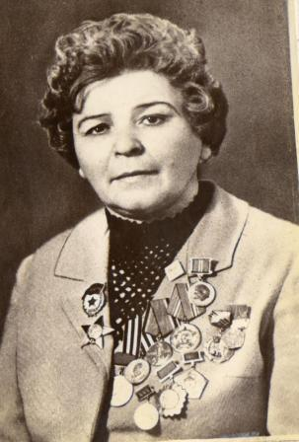
.
В честь 40-летия Победы удостоена
Ордена Отечественной войны I степени.

Slide 10
.
Строка из приказа о награждении
Фронтовая медицинская сестра.
Гвардии старшина медицинской службы.

Slide 11
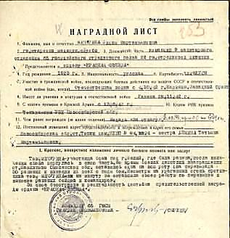

Slide 12
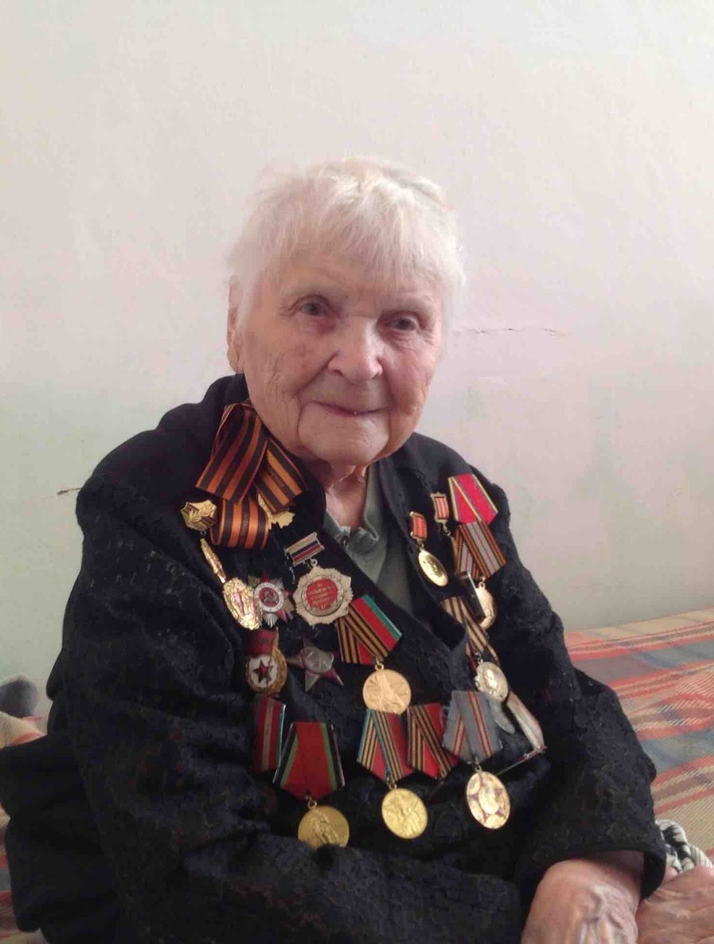
В преддверии
Сейчас ветерану 93 года, у нее есть сын, трое внуков и трое правнуков.
Несмотря на возраст, она прекрасно помнит все, что случилось на войне,
охотно рассказывает о тех событиях своим гостям.
За послевоенные годы Лидия Мартемьяновна успела объехать места боев, в которых ее дивизия принимала участие, несколько раз встретиться с боевыми товарищами.
.

Slide 13
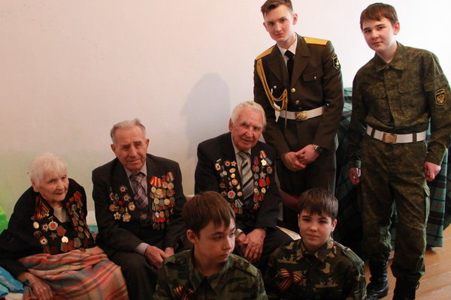
27 февраля
В преддверии официальной части, состоялась встреча ветеранов, однополчан 150 Сталинской стрелковой дивизии города Юрги и г. Кемерово - Мичуриной Лидии Мартемьяновны, Бобкова Алексея Владимировича и Филенко Петра Павловича. Встреча стала очень трогательным и в тоже время радостным событием. Ветераны рассказали ребятам, как вместе сражались под городом Белым, показали фотографии, спели песни и вручили памятные сувениры.
27 февраля 2015 г.

Slide 14
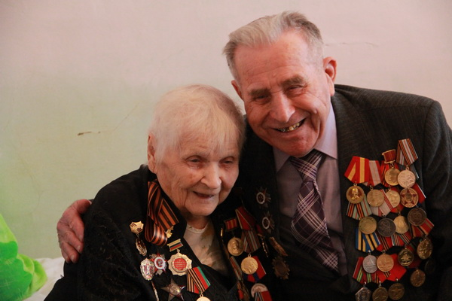
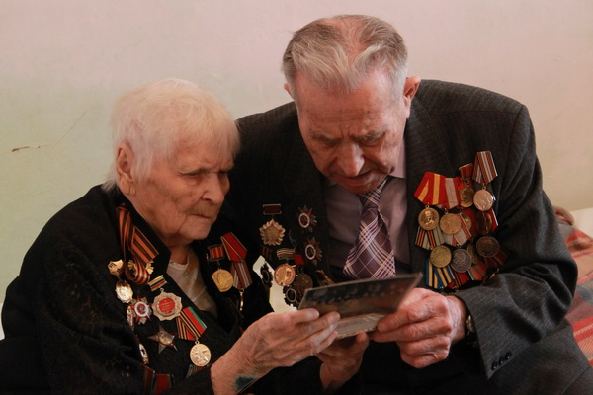
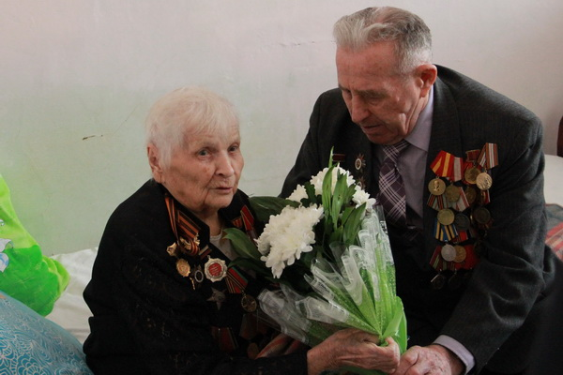
.

Slide 15
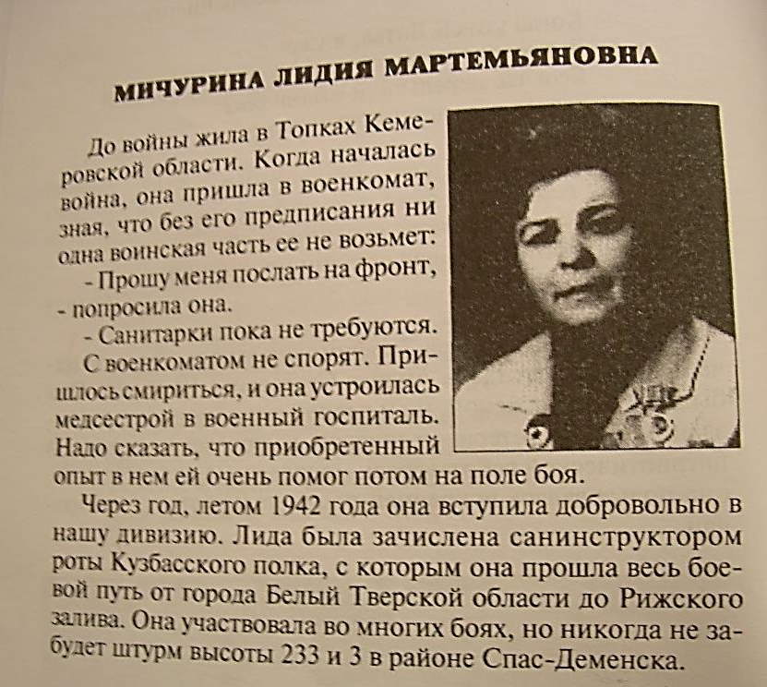
.

Slide 16
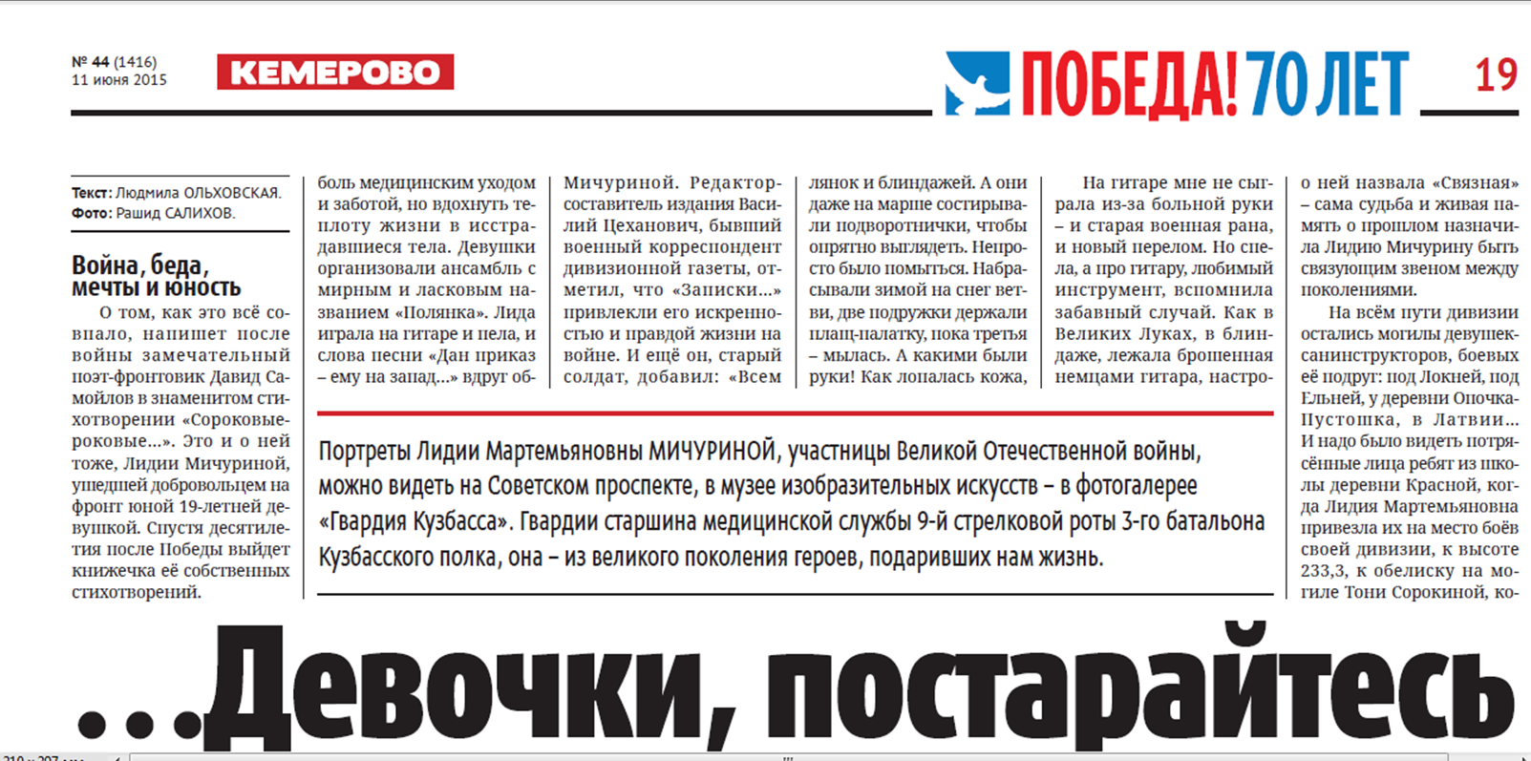
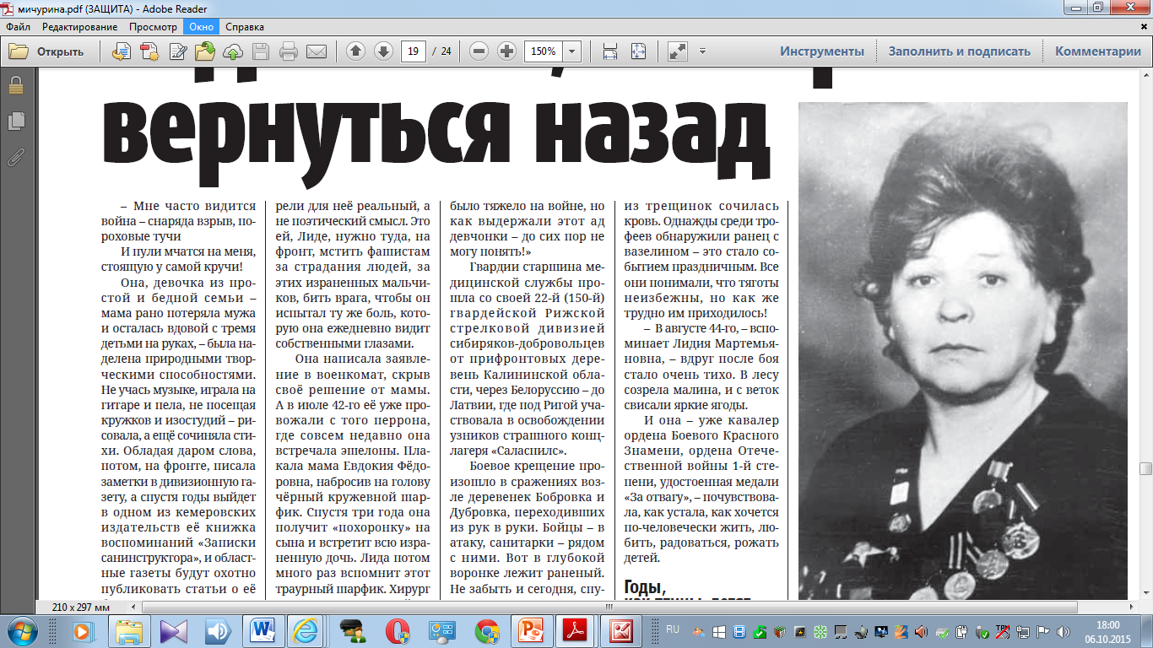
.

Slide 17
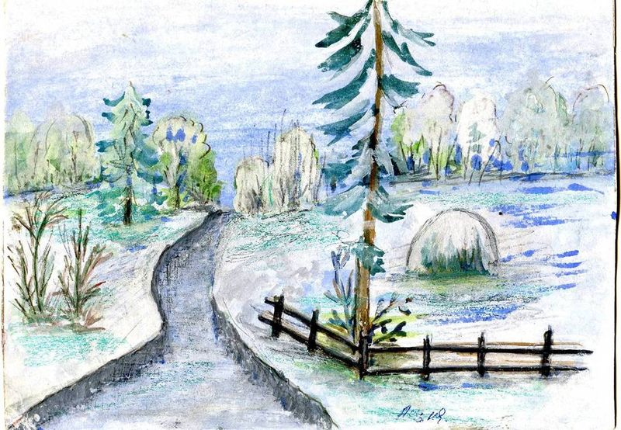
Лидия Мартемьяновна очень красиво рисовала

Slide 18
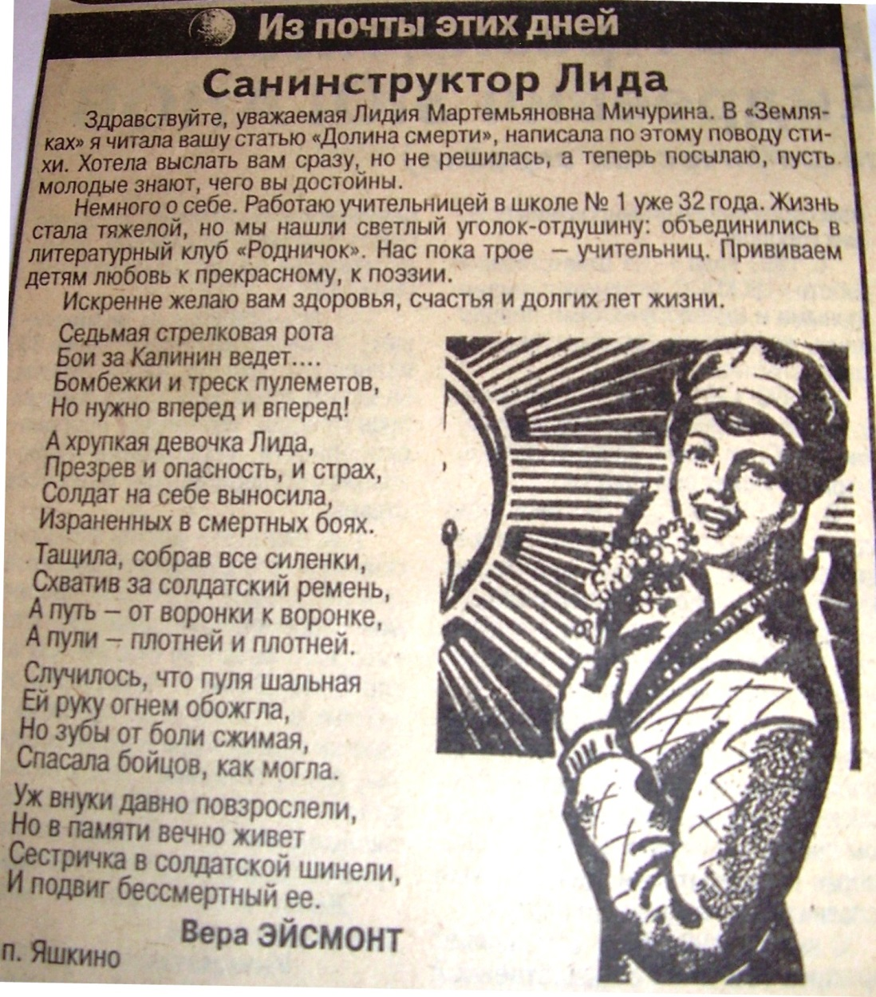
.

Slide 19
Из домашнего архива
Лидии Мартемьяновны

Slide 20
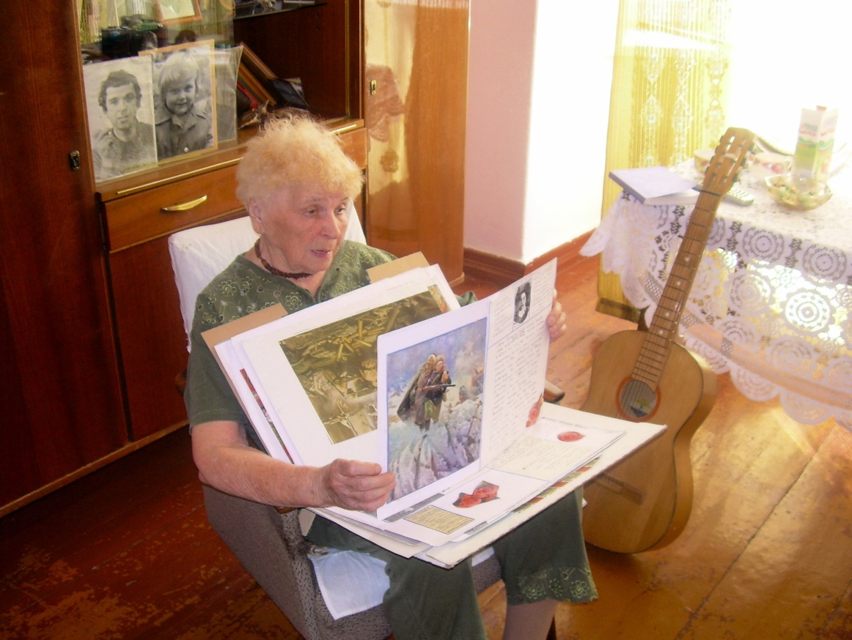
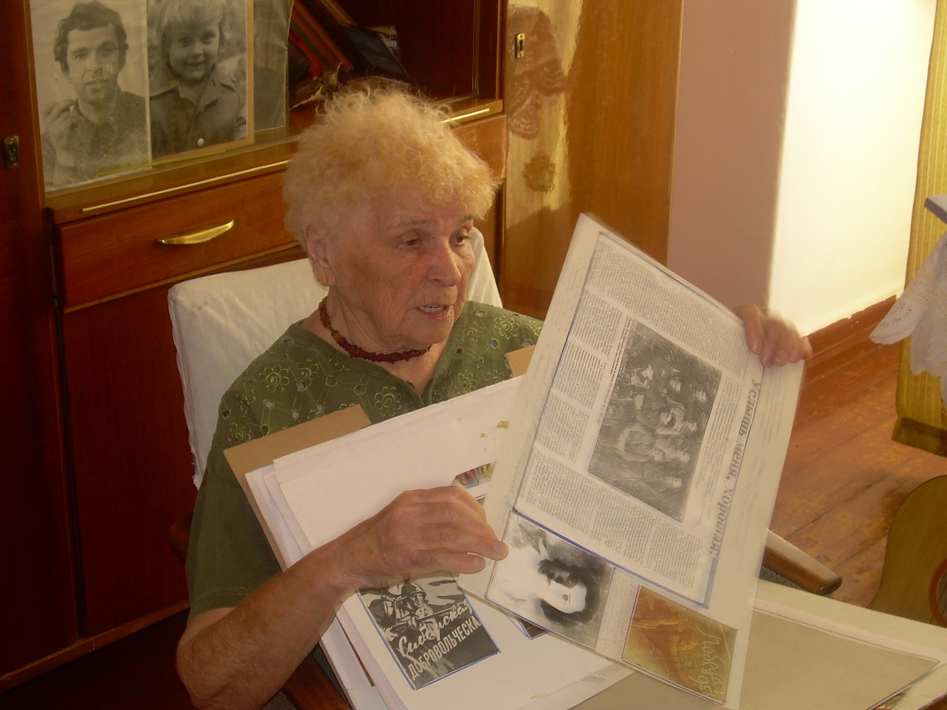
.

Slide 21
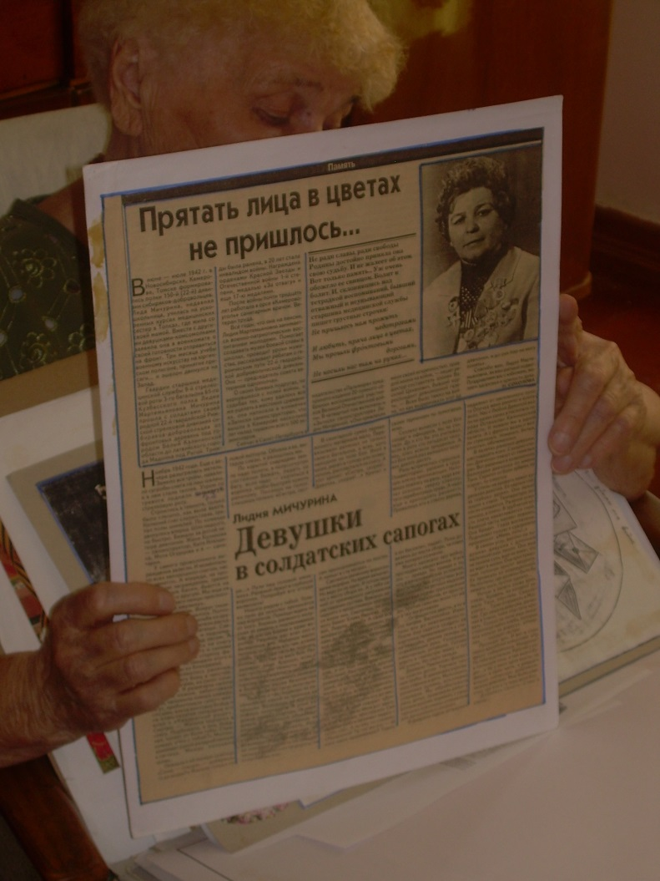
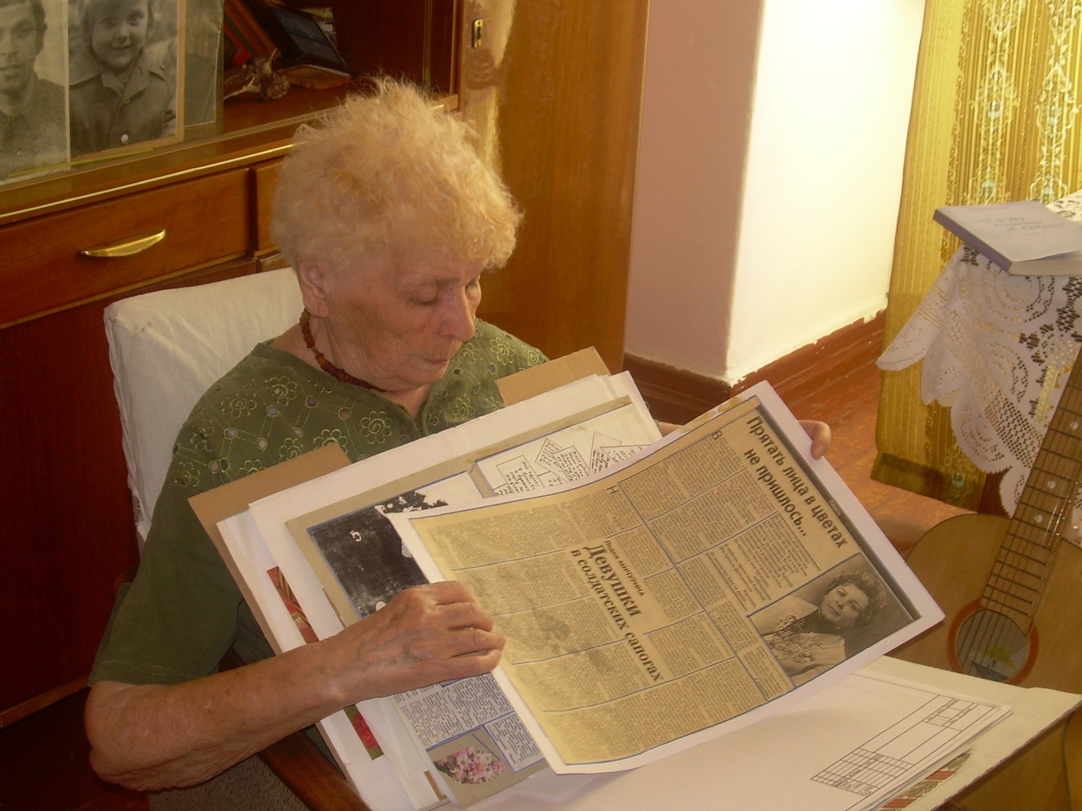
.

Slide 22
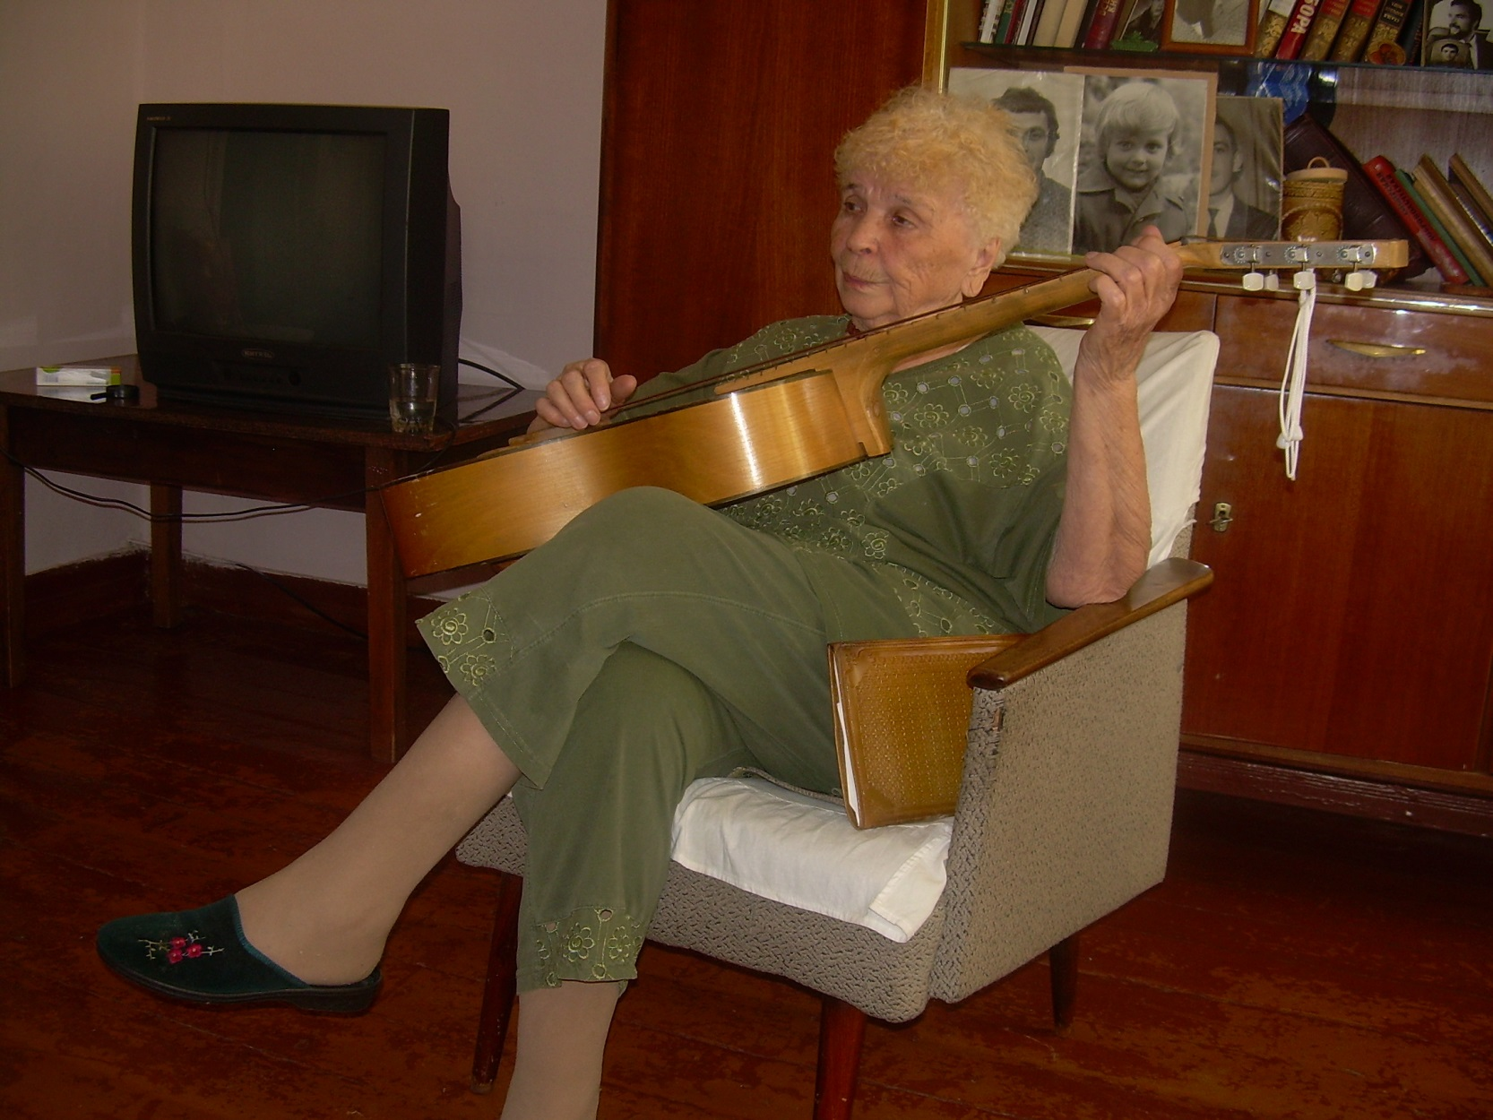
.

Slide 23
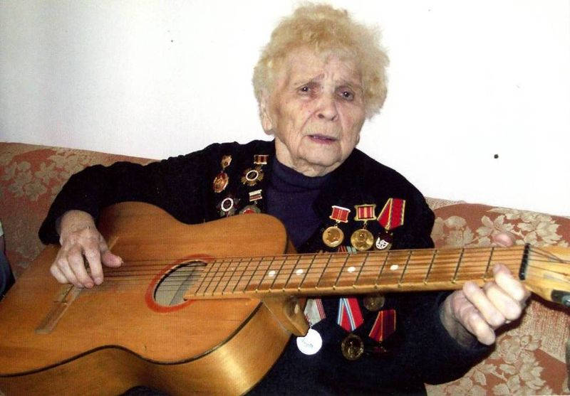
.

Slide 24
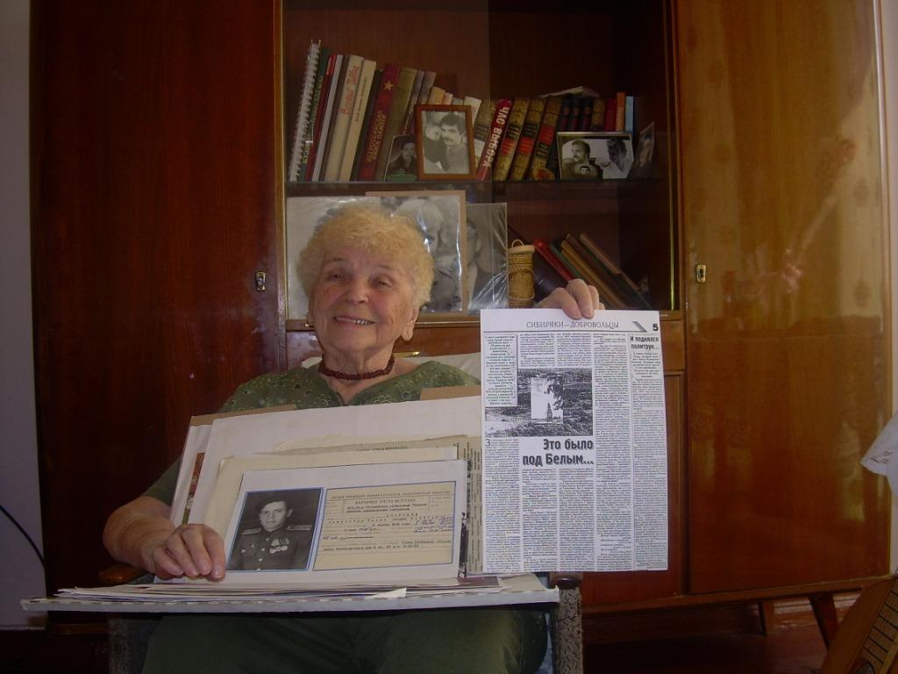
.

Slide 25
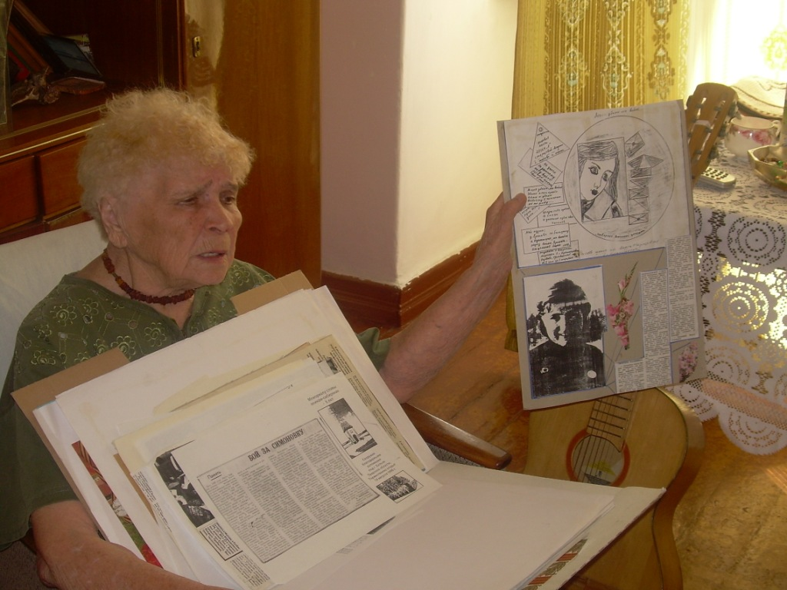
.

Slide 26
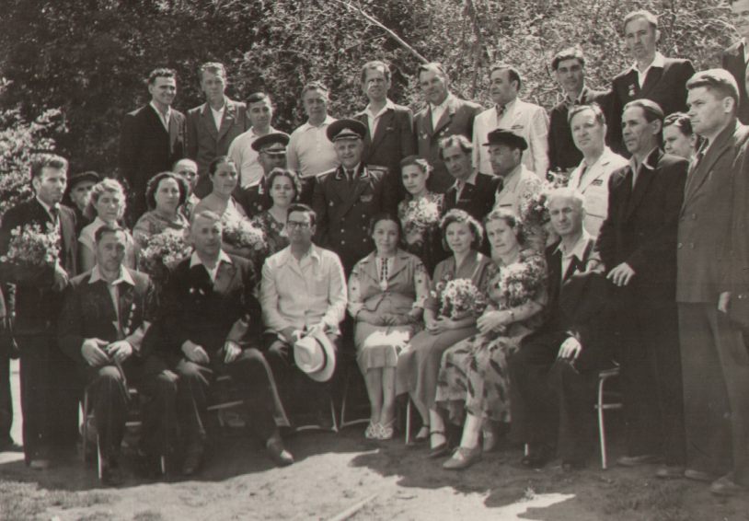
.

Slide 27
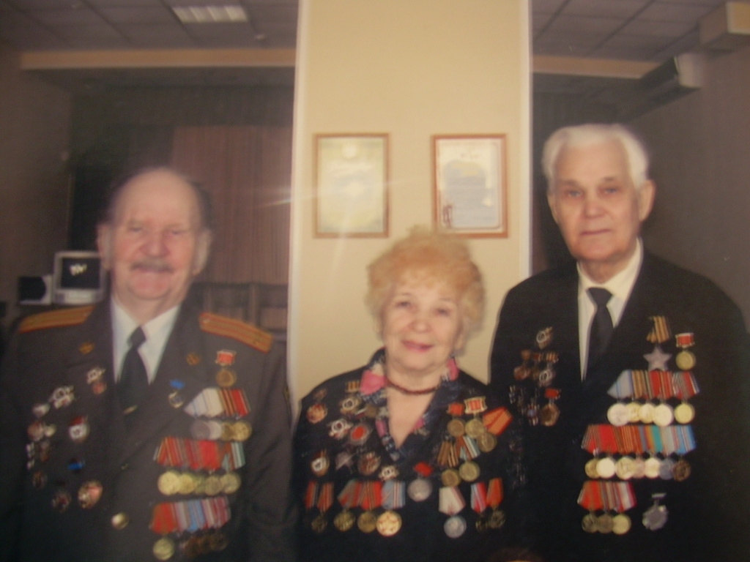
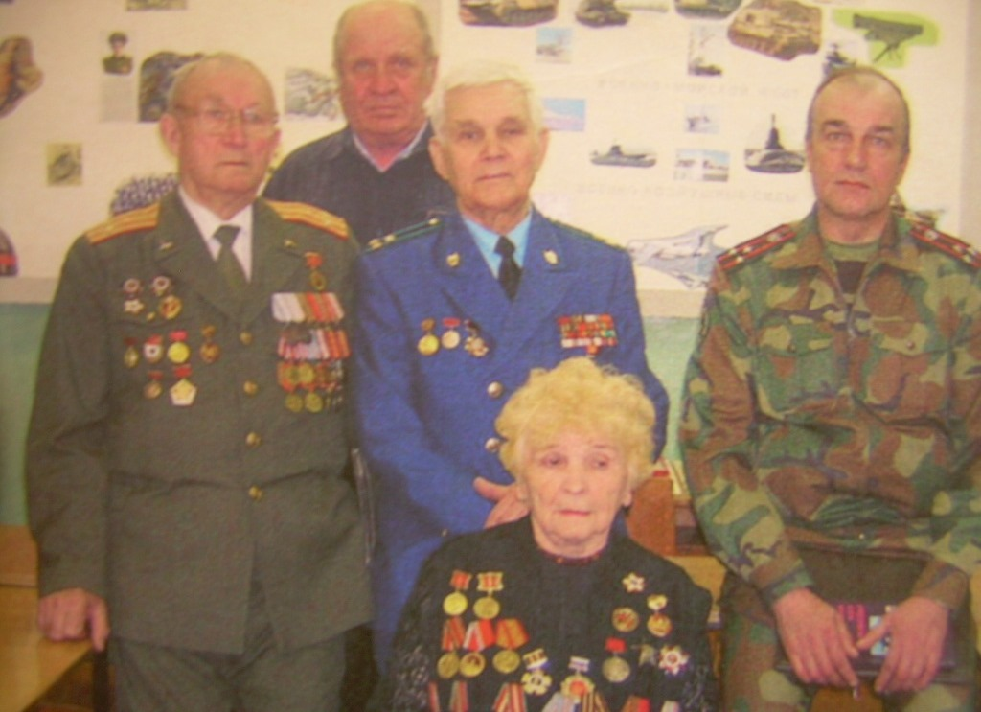
.

Slide 28
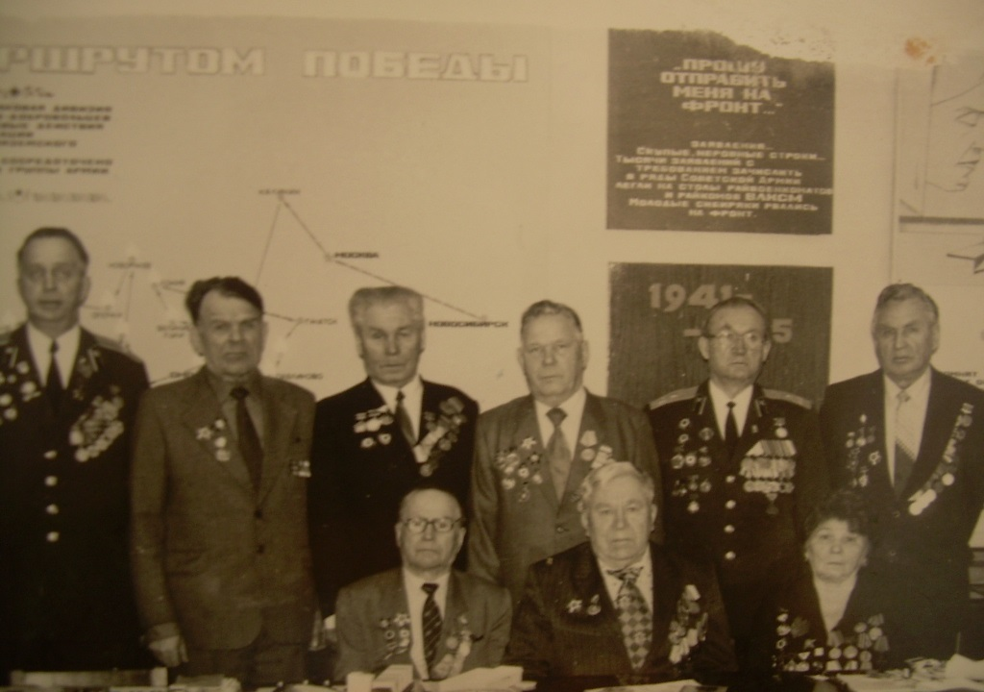
http://федяев-павел.рф/news/1162
.

Slide 29
.

Slide 30
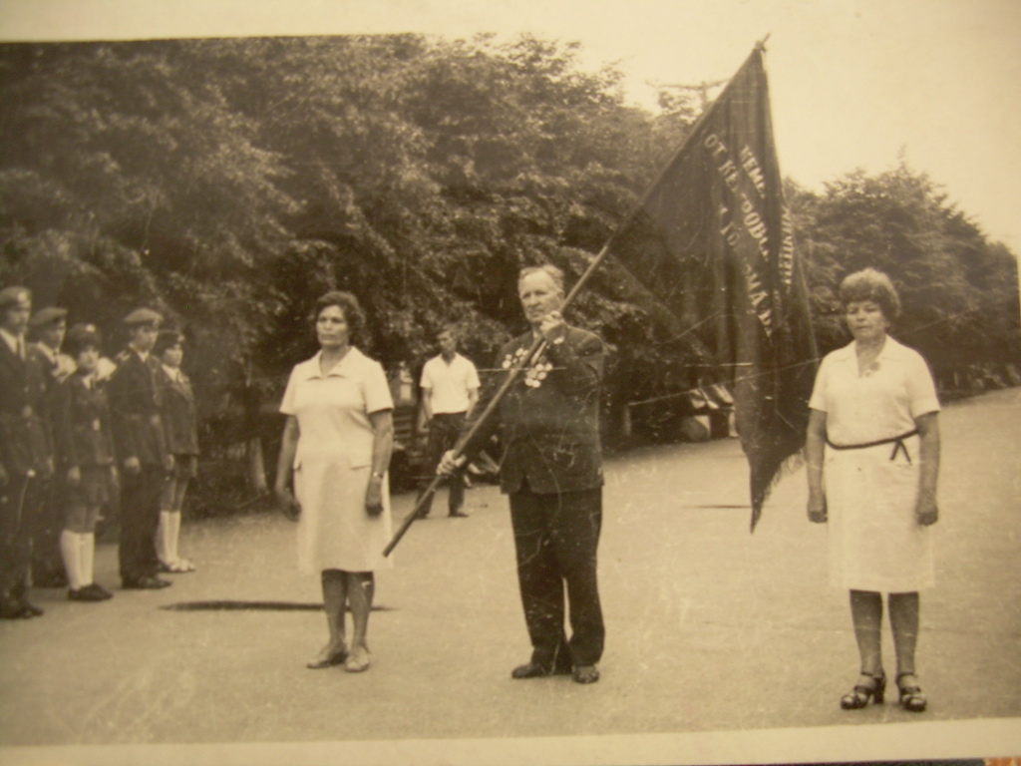
.

Slide 31
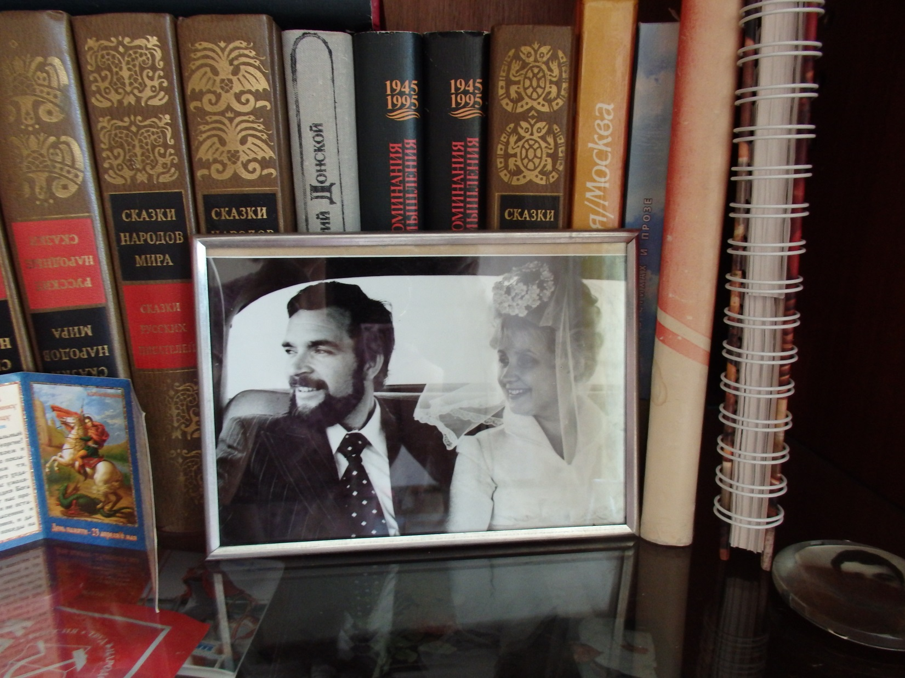
.
В стареньком серванте среди книг приютилось фото сына и снохи…

Slide 33
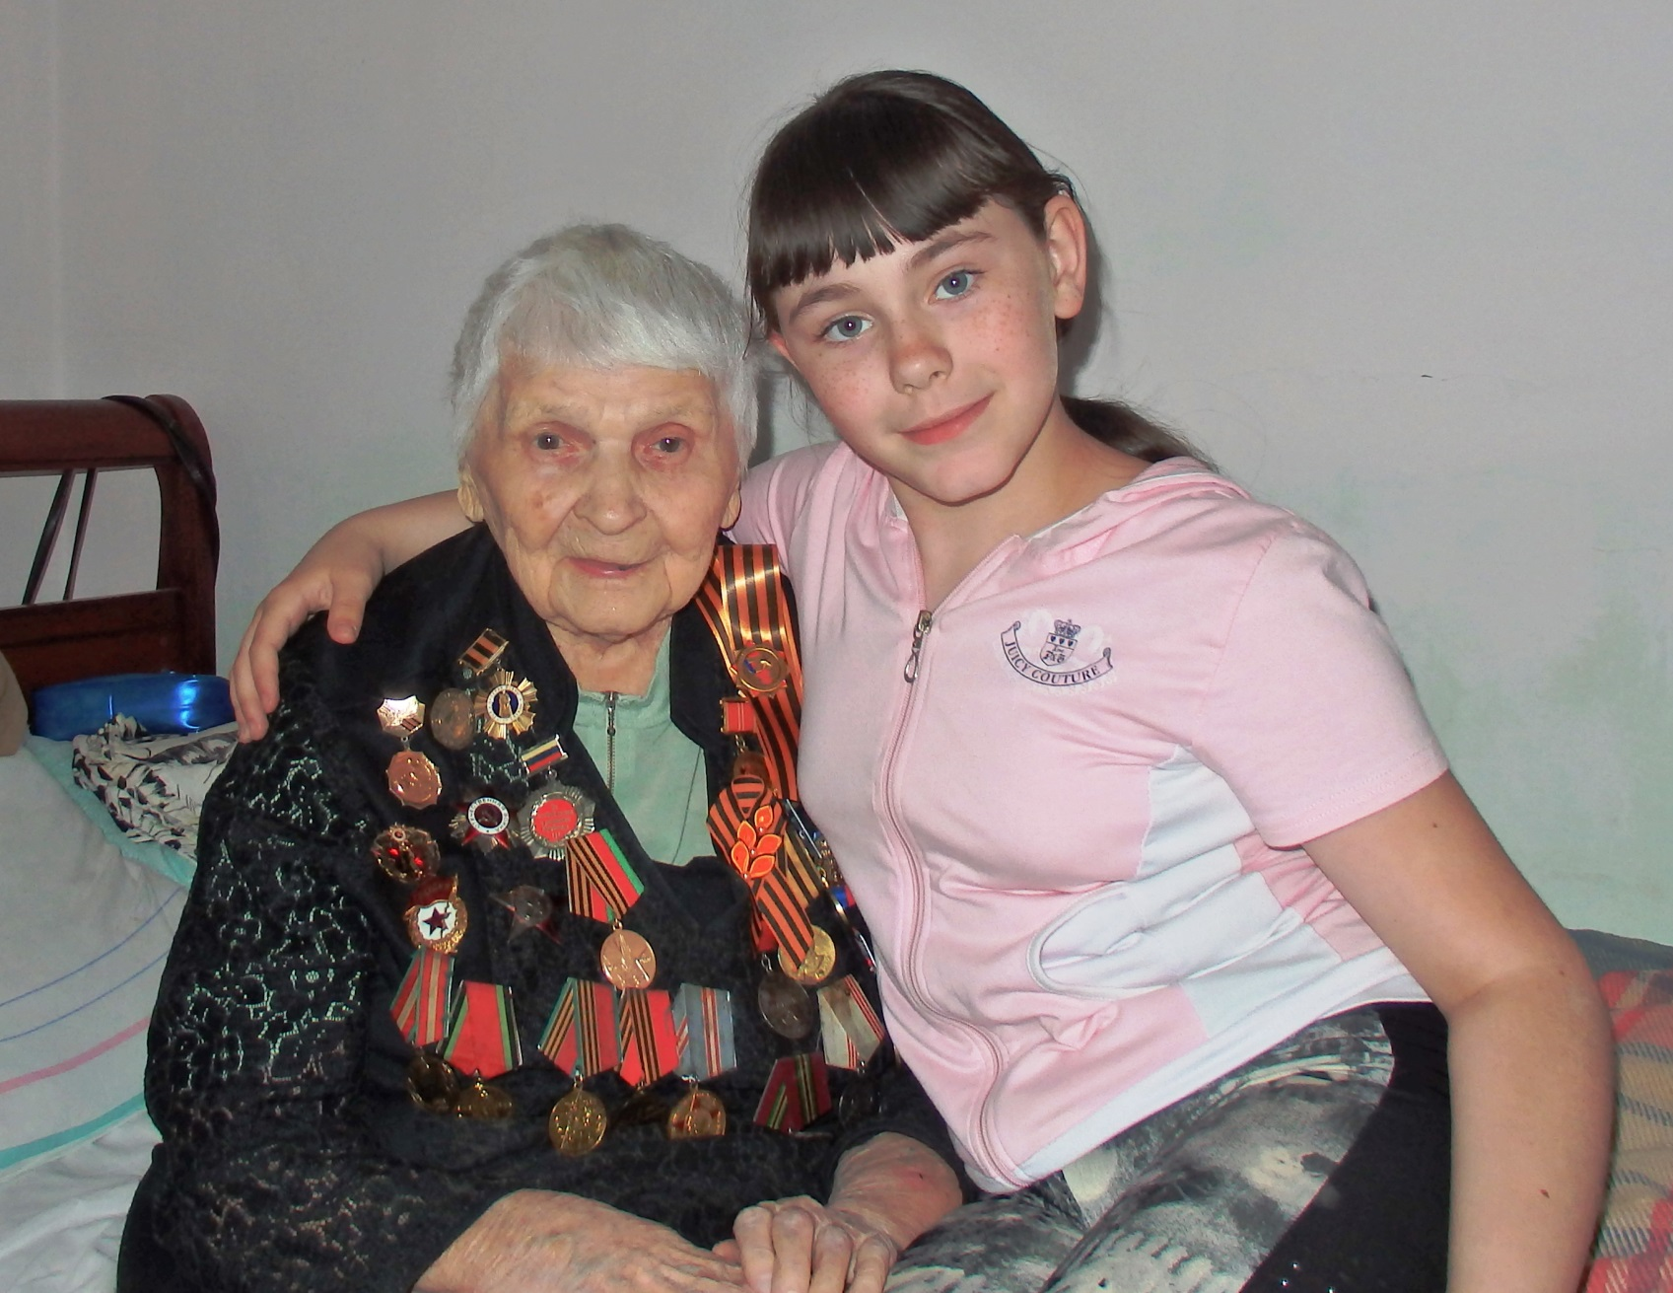
.
Фото на память с Лидией Мартемьяновной

Slide 34
Использованы материалы и фотографии
из личного архива Мичуриной Л. М.,
материалы газеты «Кемерово», материалы сайта
http://федяев-павел.рф/news/1162
.

Slide 35
.

